Slide 1
光纤通信实验
实验二 数字光发送性能测量

Slide 2
一、实验目的
1.了解数字光发送机的消光比的指标要求，掌握数字光发送机的消光比的测试方法；
2.了解半导体激光器平均输出光功率与注入电流的关系，掌握半导体激光器P-I曲线的测试方法;
3.了解半导体激光器驱动电流（直流偏置和信号电流）大小对调制的影响；(设置工作点)
4.掌握光传输电路系统带宽的测量方法。

Slide 3
二、实验所需仪器和配件
1. 光纤通信实验箱
2. 光发射接收性能测试扩展模块
3. 20M数字双踪示波器
4. 光功率计（FC-FC单模尾纤）
5. 万用表
6. 小平口螺丝刀
7. F05A信号发生器

Slide 4
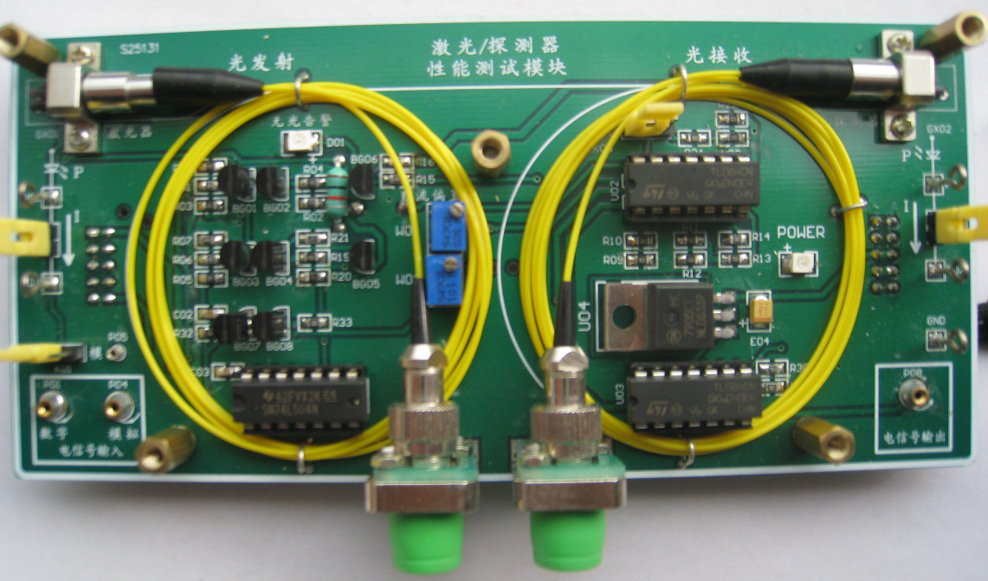

性能测试扩展模块
K02
W01
W03
K01
p08
p01
p04
K01 模拟与数字信号输入切换开关
W01 调整直流偏置I_{b}
K02 断开后测驱动电流
W03 调整模拟信号输入幅度

Slide 5
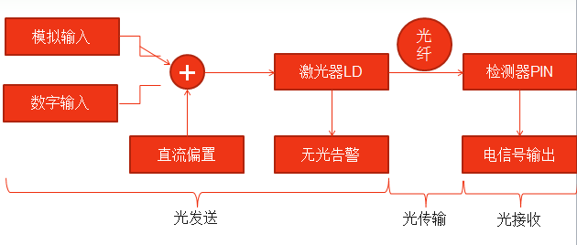
性能测试扩展模块电路结构框图

Slide 6


F05A信号发生器
正弦
方波
三角波
7
8
9
频率
周期
幅度
脉宽
键控
菜单
4
5
6
1
2
3
调频
调幅
扫描
猝发
输出
开关
shift
0
.
-
MHz
kHz
Hz
电源
正弦输出：
Shift
波形键
频率设置：
数字键设置频率值
单位键
(大旋钮可微调频率)

Slide 7
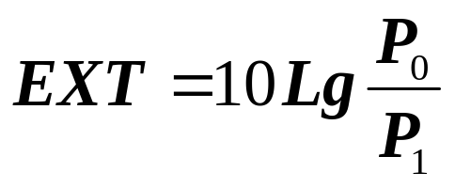
三、实验原理
1、消光比
设光发射机的数字驱动电路送全“0”码，测得此时的光功率为P₀，光发射机的数字驱动电路送全“1”码，测得此时的光功率P₁，消光比定义为:
是度量偏振光器件（保偏光纤、保偏光纤耦合器）保持偏振状态稳定（耦合质量）的指标。偏振光在检偏器的透光轴上激发起偏振模，两正交轴的功率比值为消光比，消光比的不足容易引起对码元的误判等一系列问题。

Slide 8
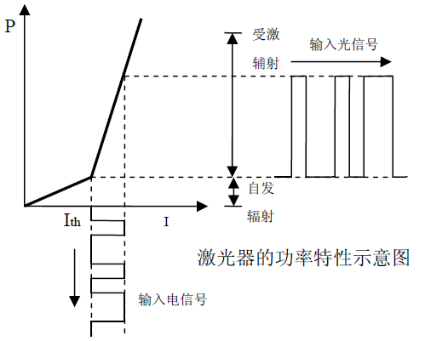
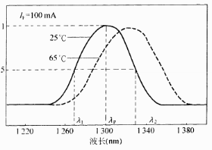
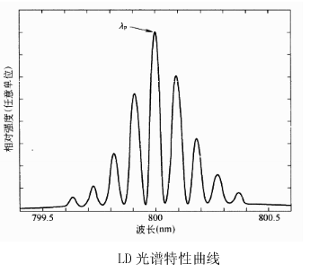
三、实验原理
2、半导体激光器工作原理及P-I曲线
是一种阈值器件，小于I_{th} 发非相干光（荧光LED），大于I_{th} 发相干光（激光），P-I为线性关系
mW
LED光谱特性
mA
LD光谱特性

Slide 9
三、实验原理
3. 调制带宽（调制频率）：保持调制度不，其输出光功率下降到一半时的带宽或波形发生畸变。

Slide 10
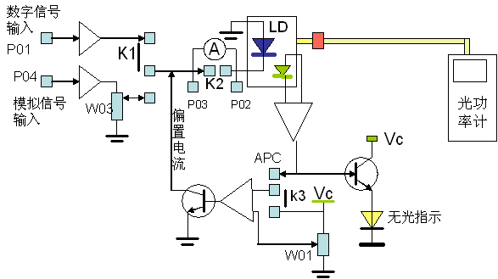
四、实验步骤-测量激光器P-I曲线
K01
K02
K03
1）插入模块；
2）数字输入接地，K01接数字侧；
3）万用表接p02-p03,断开K02；
4）打开电源；
5）调整W01 （顺时针调电流减小），记录电流和光功率(11组)；需先找到阈值电流和输出功率保持稳定时对应的最大电流值。记录1个小于阈值电流的电流值和相应的光功率，并在阈值电流和最大电流(17mA)之间记录，并确定工作点(!!!!)
6)调节好工作电流（7－8mA）, 关电源 （调电位器时要注意？）

Slide 11
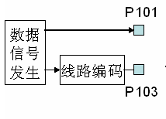
四、实验步骤-测消光比
1）将光模块插入电路；
2）将K01接数字端，K02连接；
3）连接P101和P01；
4）打开电源；模块接通光纤
5）p101、p08接示波器，调工作点
6）将激光器输出光纤连接器接光功率计；
7）分别测00000000与11111111对应的光功率；
8）关电源，计算消光比。
确保输出波形不畸变
(10101010)
K01
K02
K03

Slide 12
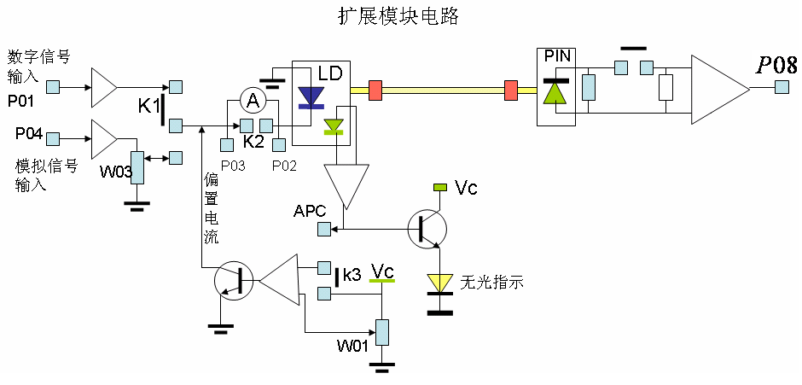
四、实验步骤-测量收发电路的带宽
K01
K02
测量直流偏置和信号幅度变化对光输出的影响；测量收发电路的带宽（波形发生畸变）
K03
1．将扩充板上激光器和探测器之间的光纤连接上。
2．将K02跳线器接上。K01跳线器插入右侧模拟电路。
3．输入端P04接信号发生器和示波器A通道，输出端P08接示波器B通道。
4. 确定最佳工作点(1MHz，W03调整输入幅度)→调节信号频率(10k~2MHz)，观察输出波形。 分析直流偏置和信号幅度变化对光输出的影响；
5．调整信号源正弦波频率100KHz—1.5MHz，观察输出波形。分析收发电路的3dB带宽。
6. 关机。

Slide 13
五、实验要求
记录数字光发射端机的消光比，标上必要的实验说明。
光纤通信系统中的消光比大小对系统传输特性有何影响？为什么？
画出测量扩展模块光发射机的消光比，写出实验步骤。
整理P、I数据，绘制P-I曲线。
测量直流偏置和信号幅度变化对光输出的影响
测量收发电路的带宽；比较不同频率时扩展光收发器输入和输出信号的区别，分析原因。

